Slide 1
Anomaly Detection for Autoshift
Huichao Zhao

Slide 2
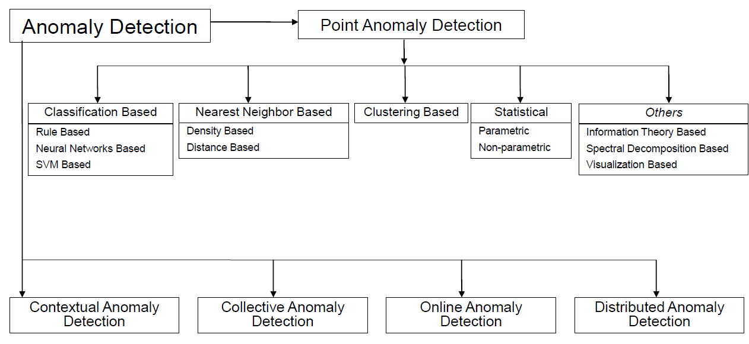
Taxonomy
https://www.aaai.org/ocs/index.php/WS/AAAIW15/paper/viewFile/10179/10251

Slide 3
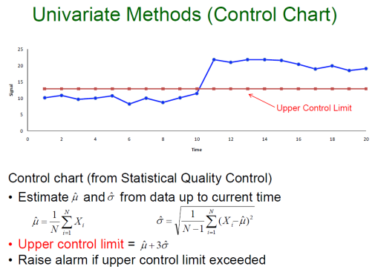
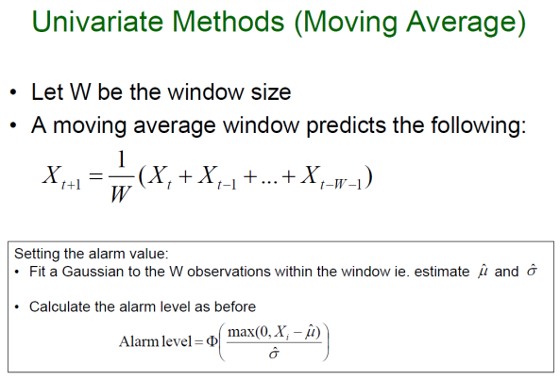
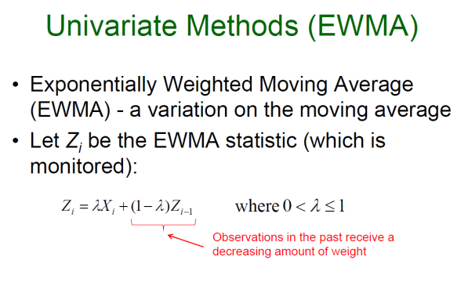
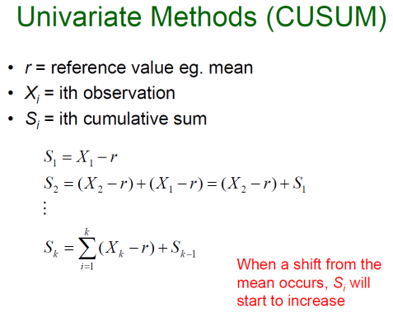
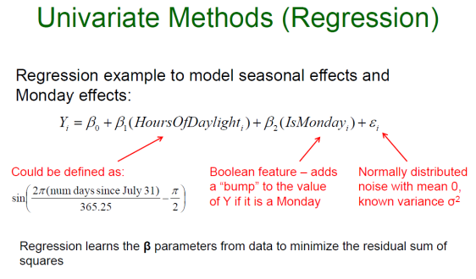
Univariate methods
http://www.cs.cmu.edu/~neill/papers/eventdetection.pdf

Slide 4
Univariate methods
http://www.cs.cmu.edu/~neill/papers/eventdetection.pdf

Slide 5
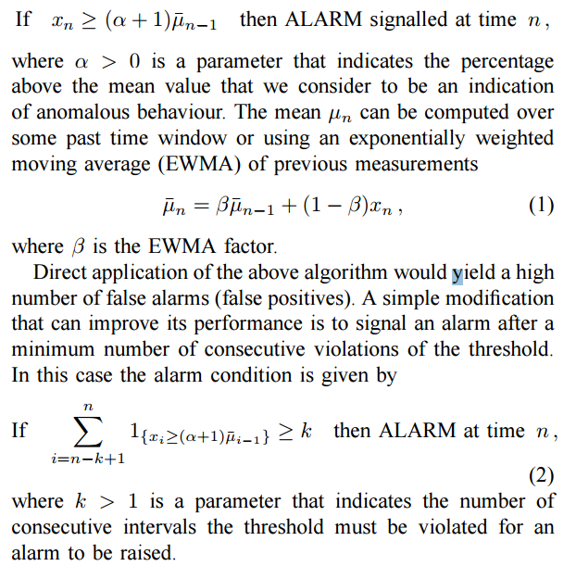
Univariate methods – adaptive threshold
eg:
http://users.ics.forth.gr/~vsiris/papers/2006.ComCom.dos.pdf

Slide 6
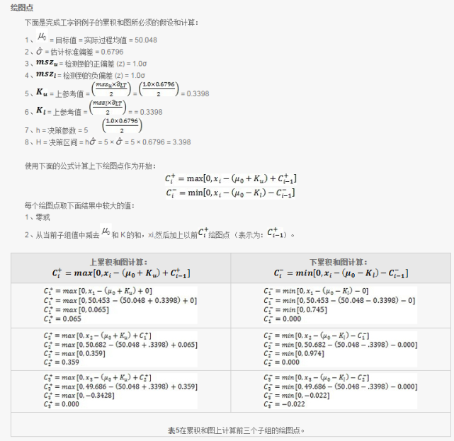
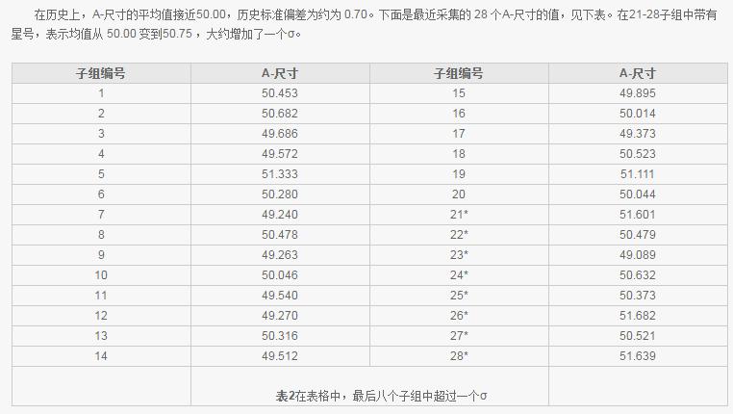
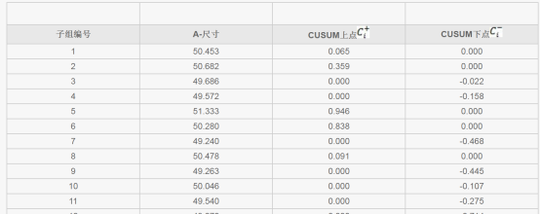
Univariate methods - CUSUM
目前在统计过程控制中最成熟的是三大控制图：休哈特控制图（Shewhart）、累积和控制图（CUSUM）以及指数加权滑动平均控制图（EWMA）
CUSUM –eg:
http://www.pig66.com/weixintoutiao/dianzandang/2015-09-11/57138.html
http://cd-docdb.fnal.gov/cgi-bin/RetrieveFile?docid=5643&filename=pivarski_data_science.pdf&version=1
http://www.infinityqs.cn/Resources/Tech-Notes/2011/1028/18.html

Slide 7
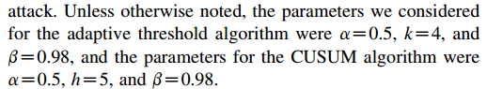
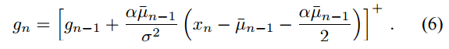
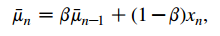
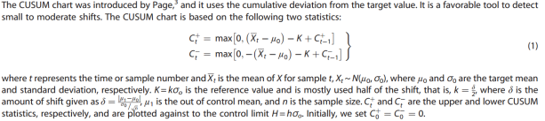
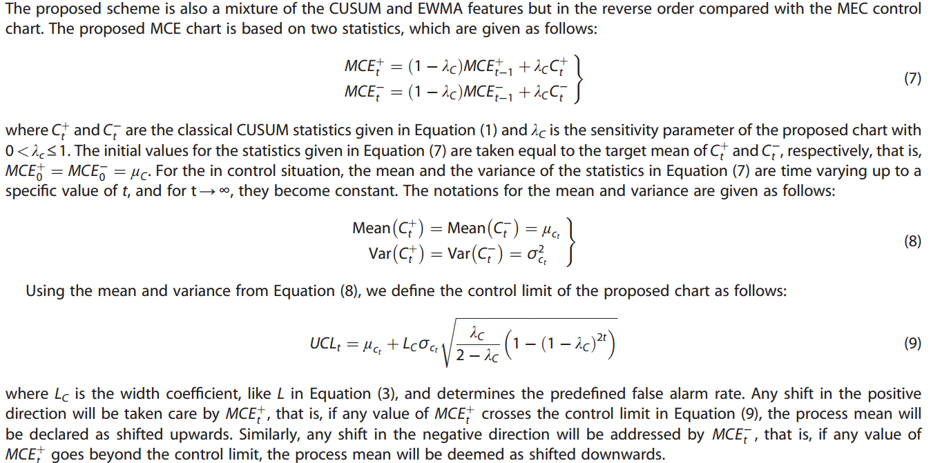
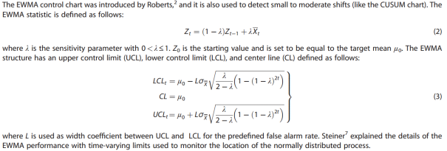
Univariate methods - CUSUM
seasonality and trend is removed using the Holt-Winters algorithm and time correlations are removed using an autoregressive algorithm.
http://users.ics.forth.gr/~vsiris/papers/2006.ComCom.dos.pdf
http://ibisuva.nl/assets/publicaties/artikelen/2014-zaman-mixed-cusum-ewma.pdf

Slide 8
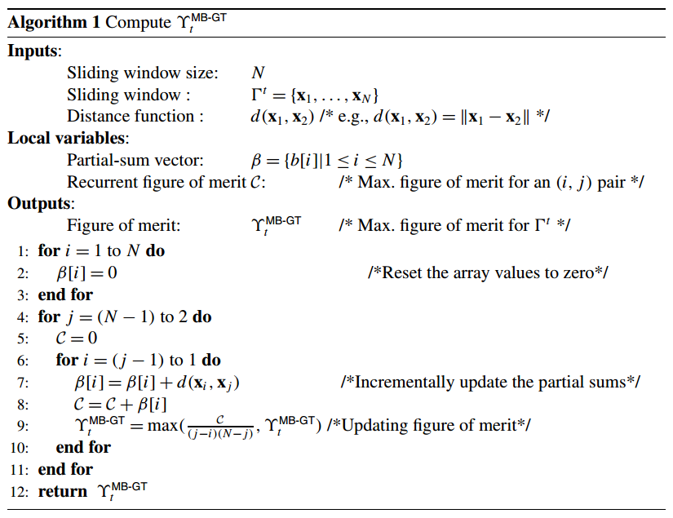
Univariate methods - CUSUM
http://www.merl.com/publications/docs/TR2009-057.pdf

Slide 9
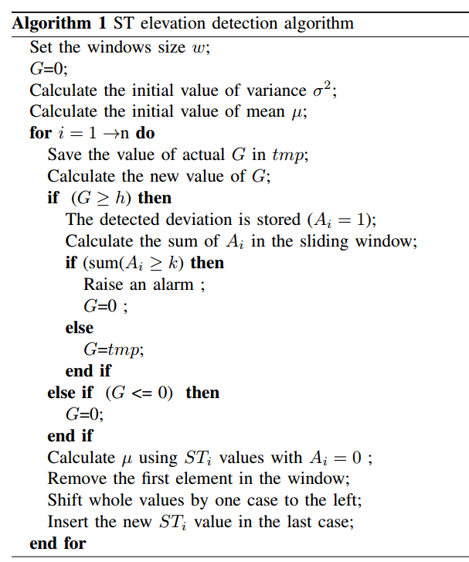
Univariate methods - CUSUM
http://www.mi.parisdescartes.fr/~osalem/Papers/pdf/Healthcom_2013_2.pdf

Slide 10
Univariate methods - CUSUM
One of the most widely used Estimation algorithms is the Kalman filter
In this section we review ADWIN, an algorithm for estimating, detecting change, and dynamically adjusting the length of a data window
https://www.cs.upc.edu/~gavalda/papers/ds06.pdf

Slide 11
Twitter --BreakoutDetection
https://github.com/twitter/BreakoutDetection
https://blog.twitter.com/2015/introducing-practical-and-robust-anomaly-detection-in-a-time-series

Slide 12
可用性监控（availability）：只需要回答挂了还是没挂两个问题，挂了就打电话，发短信，发微信通知运维人员，否则shut up。
性能监控（latency ~ user experience）：一般不需要触发立即的运维介入，而是用于事后回答过去一段时间的用户体验是变好了还是变坏了。不需要运维介入是小的性能下降，一般运维没有办法，必须要开发发新版本来解决。而大的性能下降很快就会演变成可用性监控的范畴，所以无需在性能监控里做回答。
用拍脑袋的方式决定“两个sigma”也是非常不科学的。实际使用中，这个n sigma的n如何确定也是头大的问题。对于这个问题，我们可以用反推的方法来解决。在给定历史数据的情况下，先计算出sigma，然后再计算出历史数据相对于历史的平均值每个点是几倍的sigma。根据这些历史数据对应的sigma的倍数（统计上叫zscore），我们可以知道大部分的历史数据都是n个sigma之内的，从而把n求出来。
https://segmentfault.com/a/1190000000730439

Slide 13
Univariate methods
https://github.com/Netflix/atlas/wiki/Overview#ecosystem
http://techblog.netflix.com/2015/07/tracking-down-villains-outlier.html

Slide 14
Univariate methods
https://github.com/Netflix/atlas/wiki/Overview#ecosystem
http://techblog.netflix.com/2015/07/tracking-down-villains-outlier.html

Slide 15
Multivariate methods
http://www.cs.cmu.edu/~neill/papers/eventdetection.pdf

Slide 16
Encoding Time Series as Images for Visual Inspection
http://arxiv.org/pdf/1506.00327.pdf

Slide 17
Differentially Private Anomaly Detection
http://www.mathcs.emory.edu/aims/pub/fan13padm.pdf

Slide 18
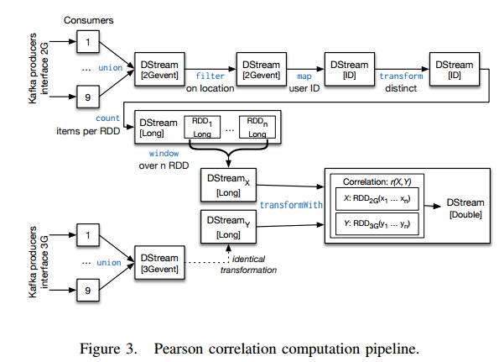
Differentially Private Anomaly Detection
http://exascale.info/assets/pdf/Rettig_BigData-15.pdf

Slide 19
Streaming Anomaly Detection Using Randomized Matrix Sketching
http://www.cse.psu.edu/~kasivisw/randsketch.pdf

Slide 20
LSTM - RNN
One way is as follows: Use LSTMs to build a prediction model, i.e. given current value, predict next few steps in the time-series. Then, error in prediction gives an indication of anomaly [1]. For example, if prediction error is high, then it indicates anomaly. Note: This assumes that the normal time-series is predictable to some extent.
https://www.elen.ucl.ac.be/Proceedings/esann/esannpdf/es2015-56.pdf
http://sacj.cs.uct.ac.za/index.php/sacj/article/viewFile/248/150
http://msdresearch.blogspot.com/2015/09/recurrent-neural-networks-can-detect.html

Slide 21
RBM
Network anomaly detection with the restricted Boltzmann machine
Anomaly Detection using Fuzzy Q-learning
RNN
https://github.com/h2oai/h2o-training-book/blob/master/hands-on_training/anomaly_detection.md
Adaptive Anomalies Detection with Deep Network : file:///C:/Users/S80035896/Downloads/cognitive_2015_9_30_40159.pdf
https://pdfs.semanticscholar.org/443b/6e8fdb315d577b4f09f560b5a792d9745ad3.pdf

Slide 22
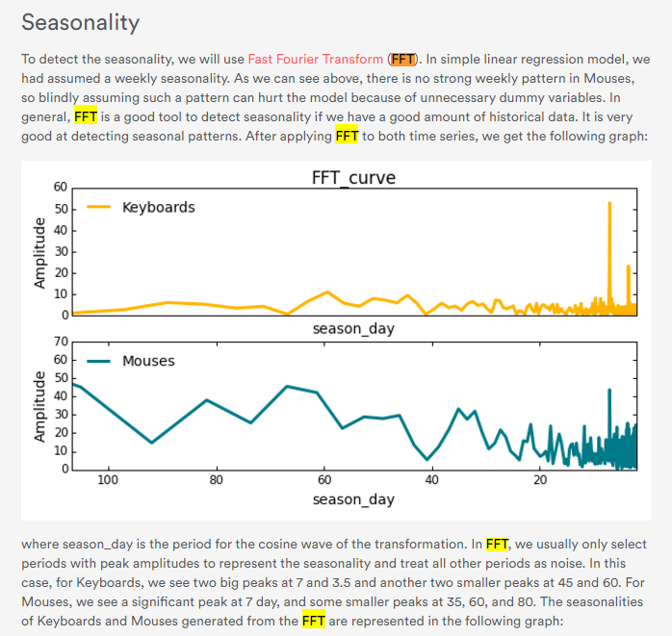
FFT
http://nerds.airbnb.com/anomaly-detection/

Slide 23
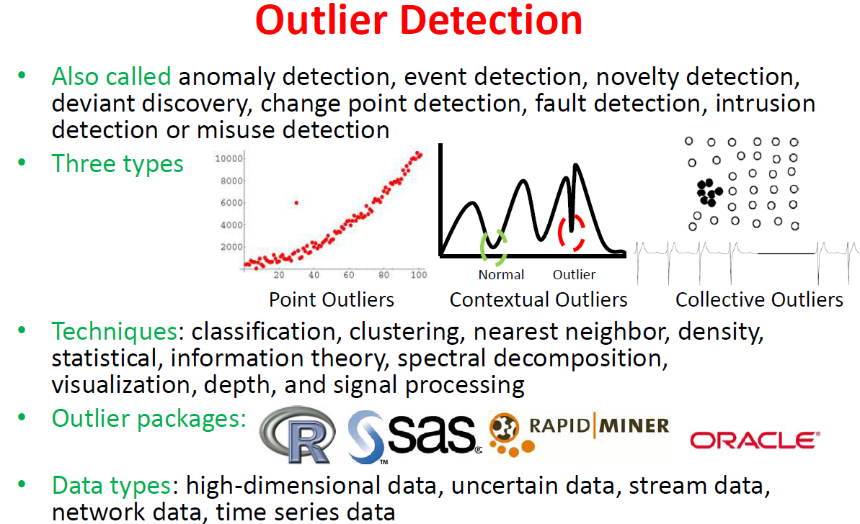

Slide 24
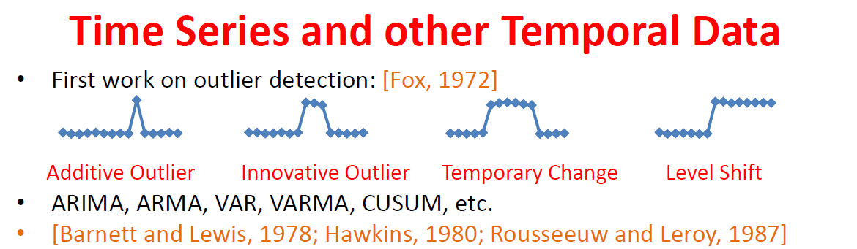
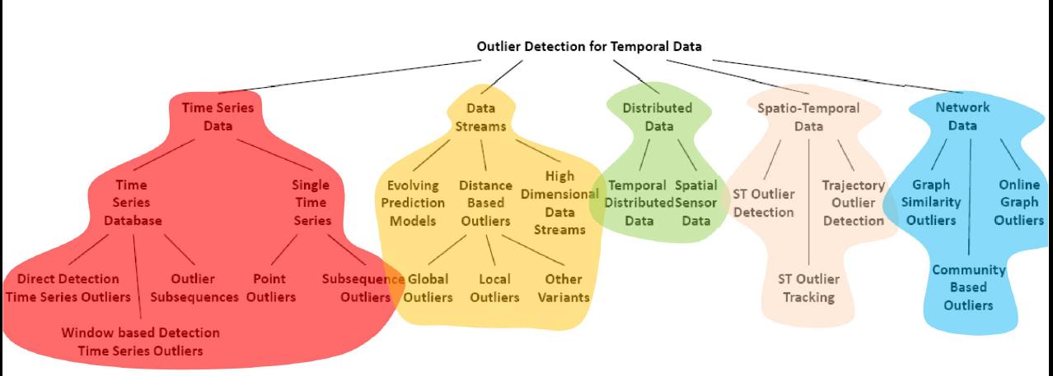

Slide 25
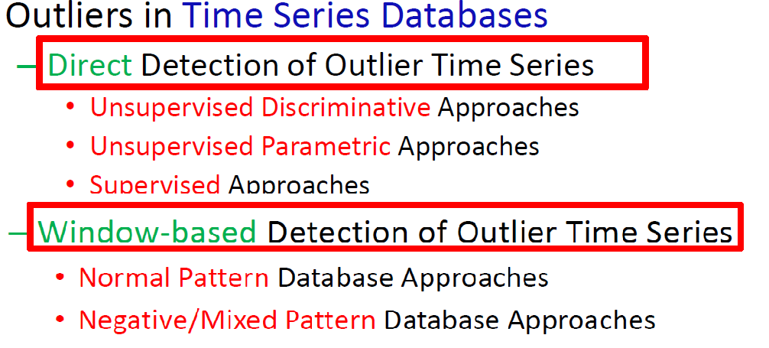

Slide 26
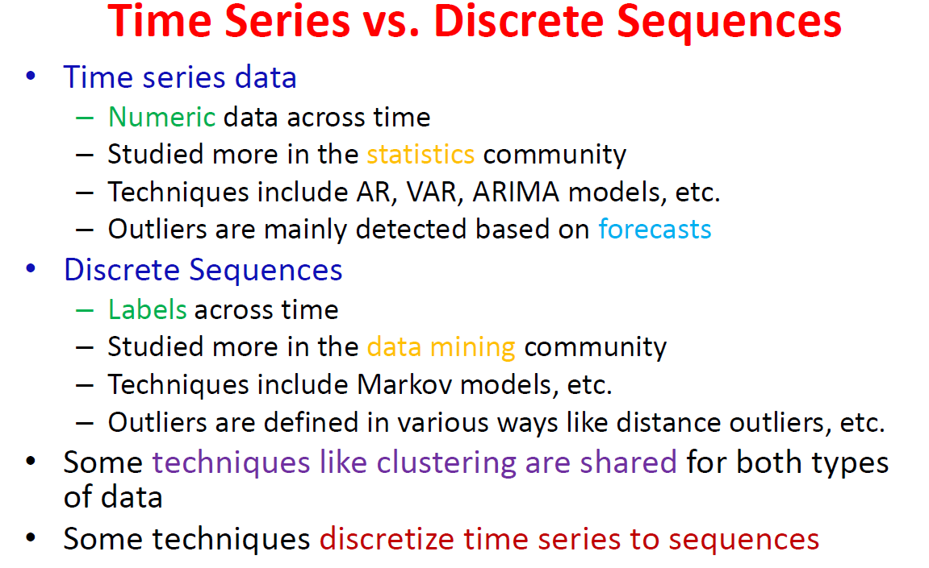

Slide 27
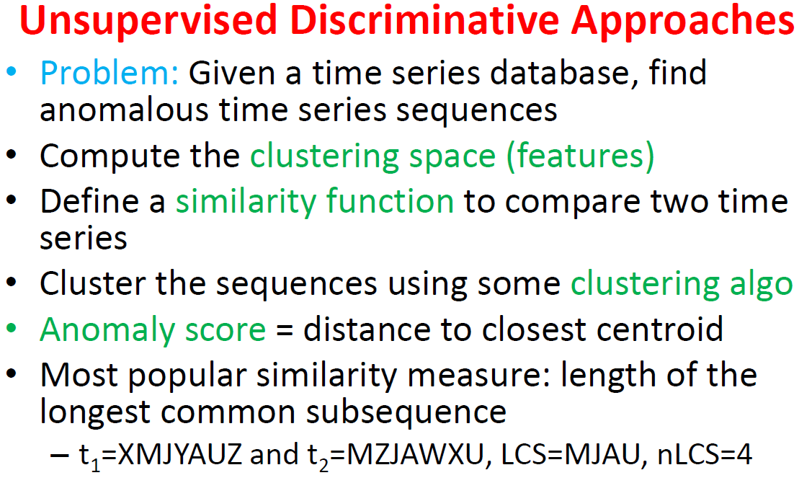

Slide 28
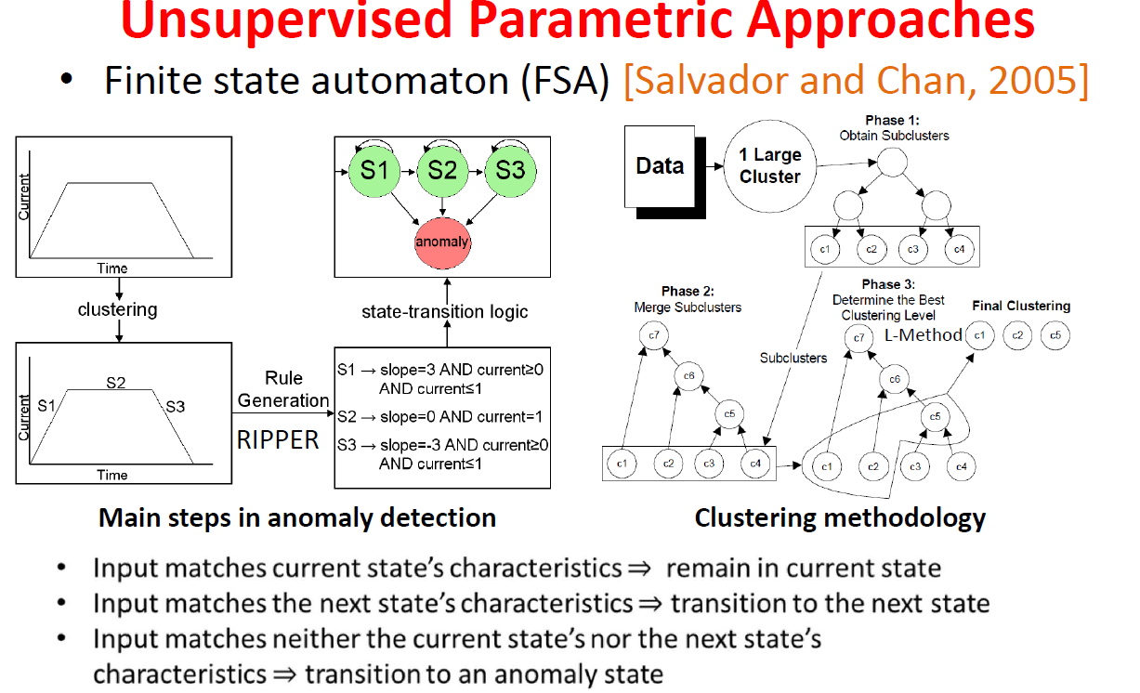

Slide 30
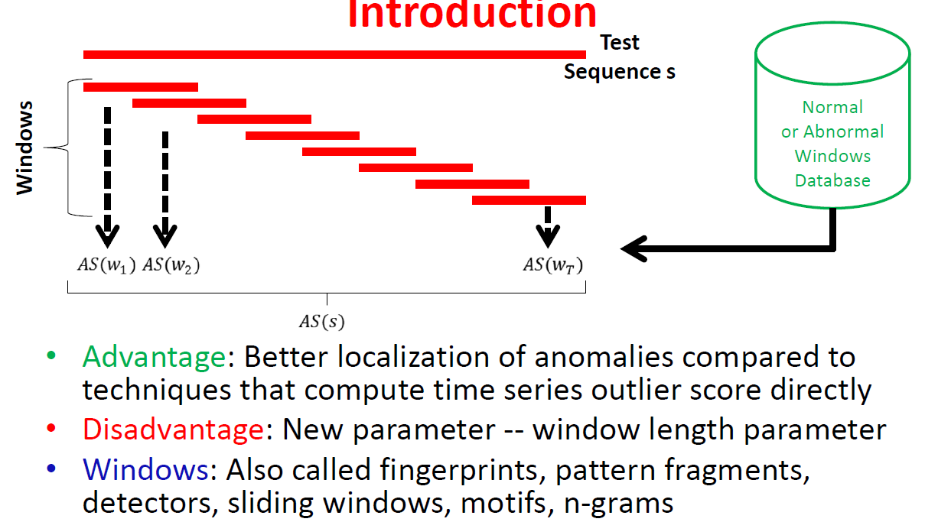

Slide 31
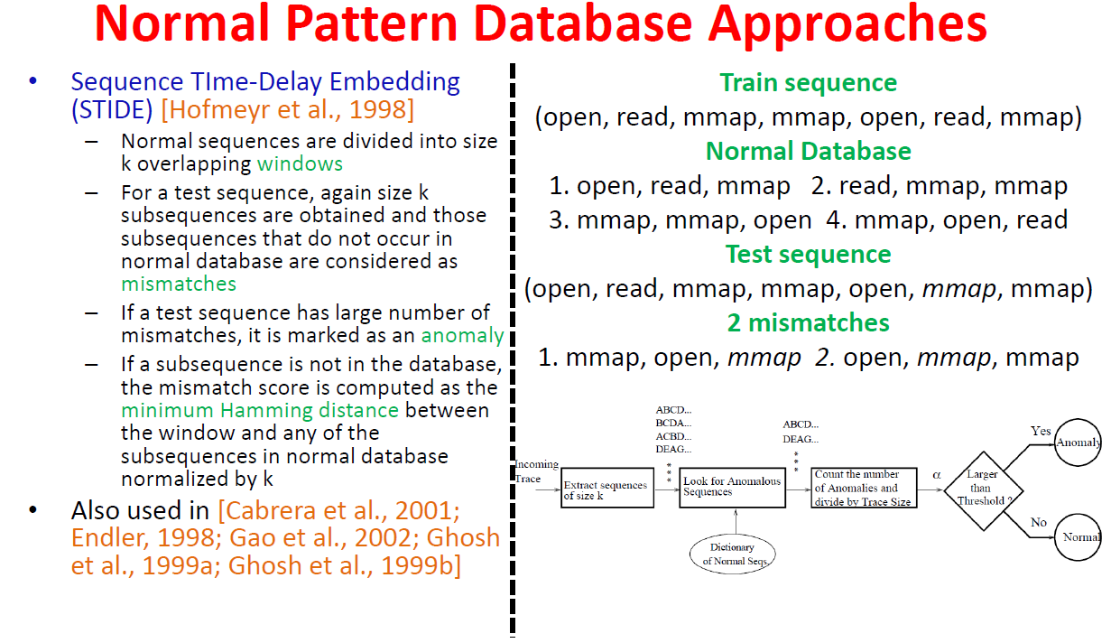

Slide 32
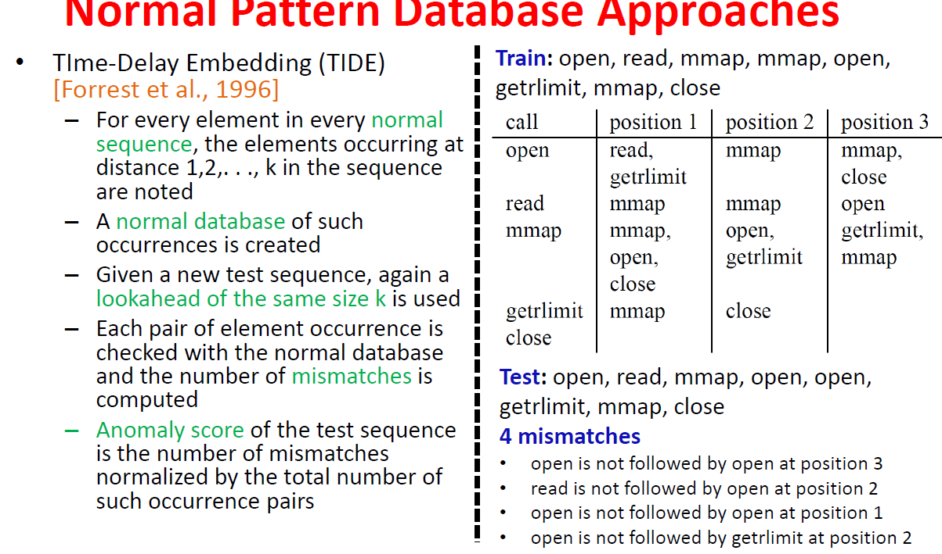

Slide 33
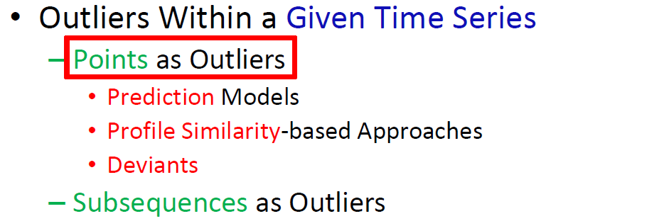

Slide 34
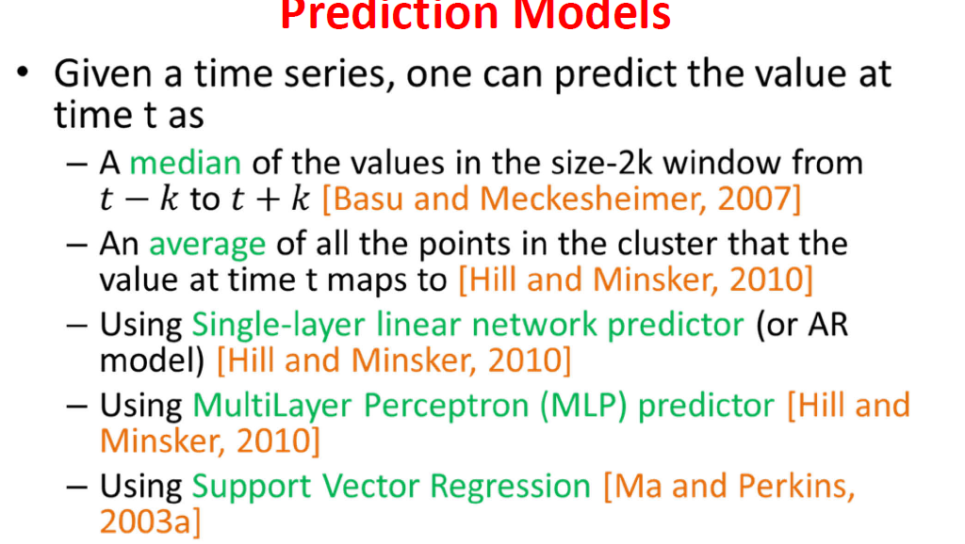

Slide 35
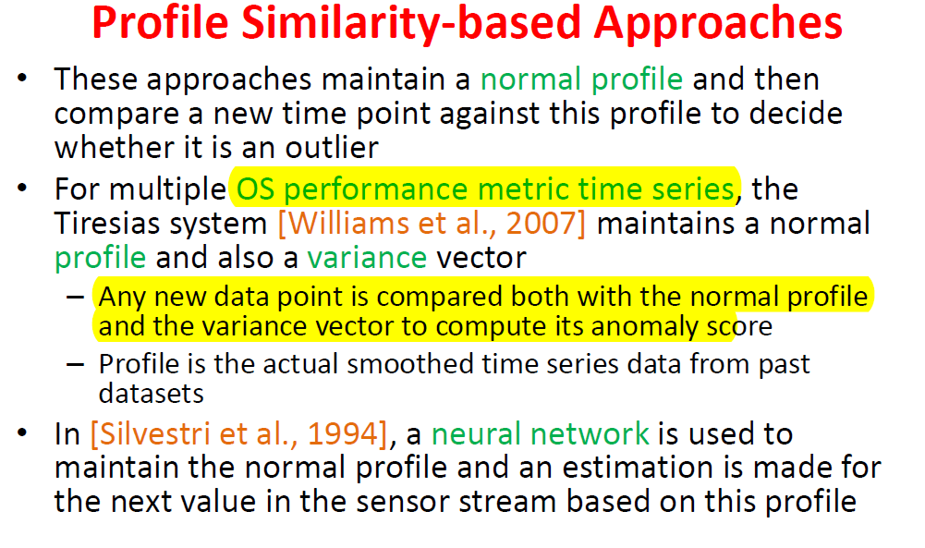

Slide 36
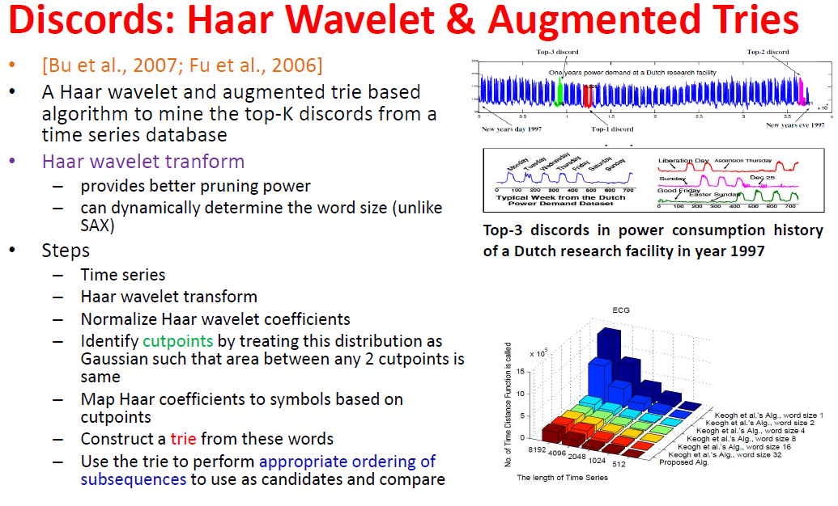

Slide 37
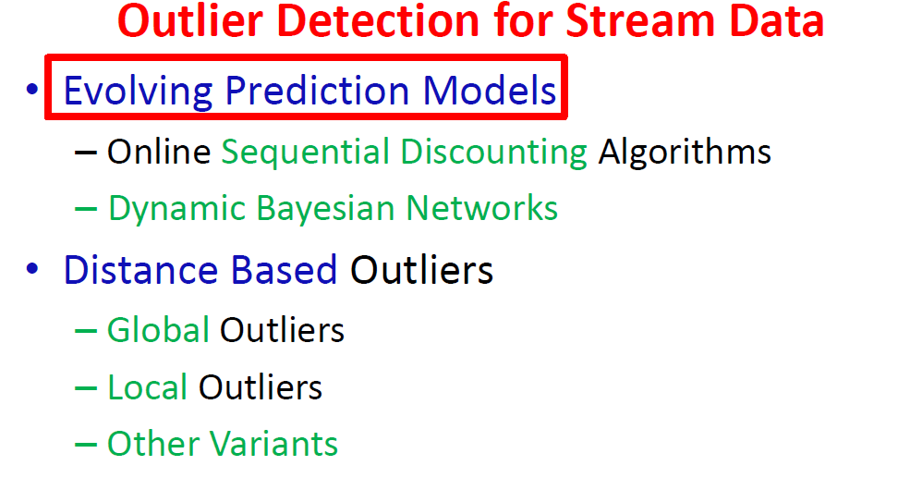

Slide 38
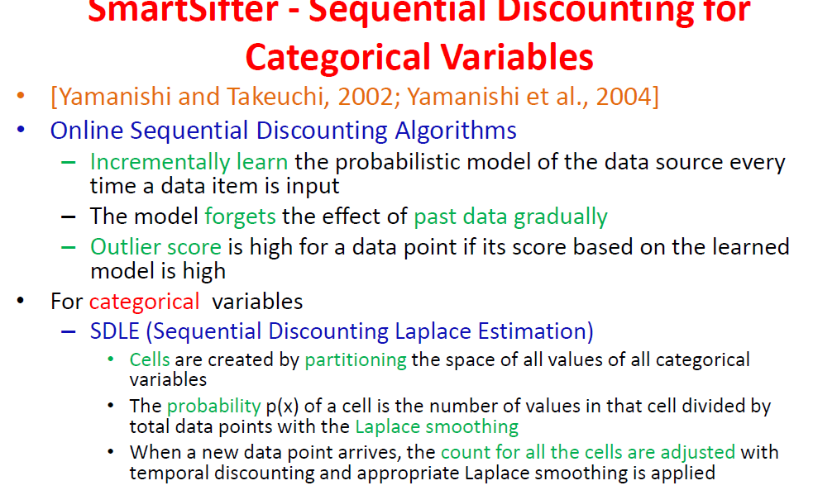

Slide 39
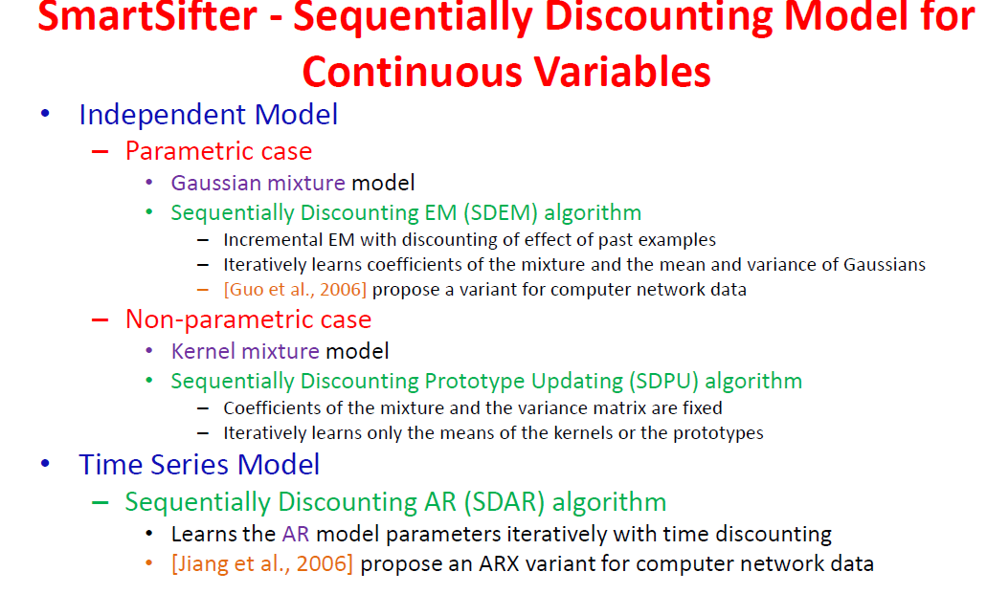

Slide 40
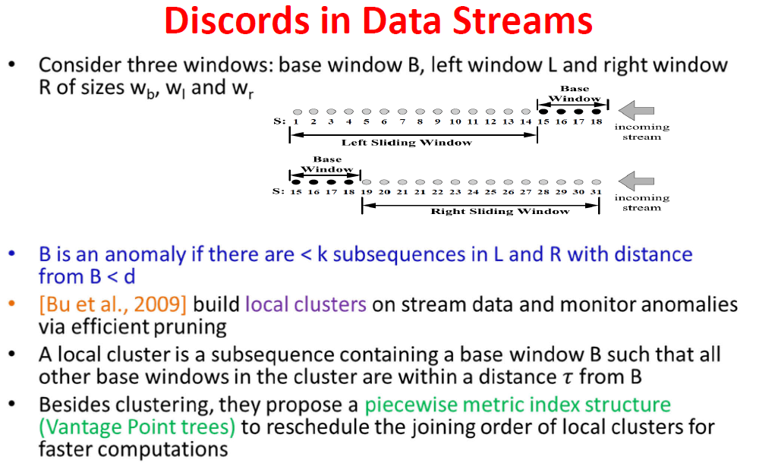

Slide 41
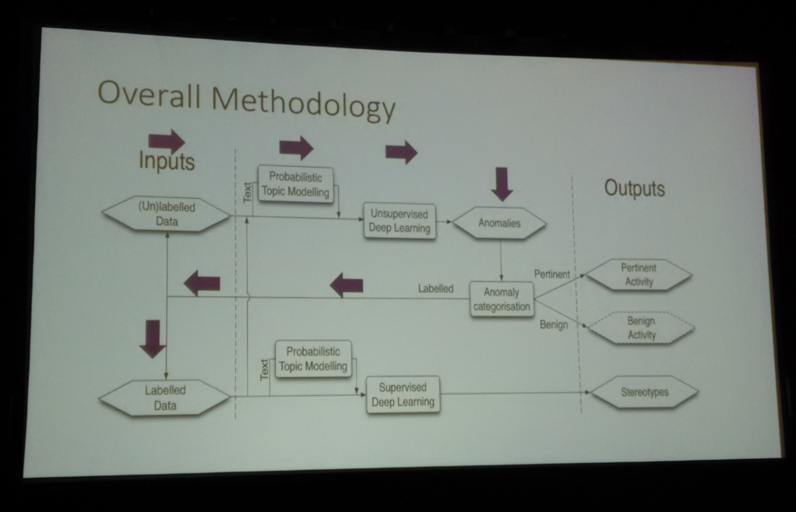
2016-GTC

Slide 42
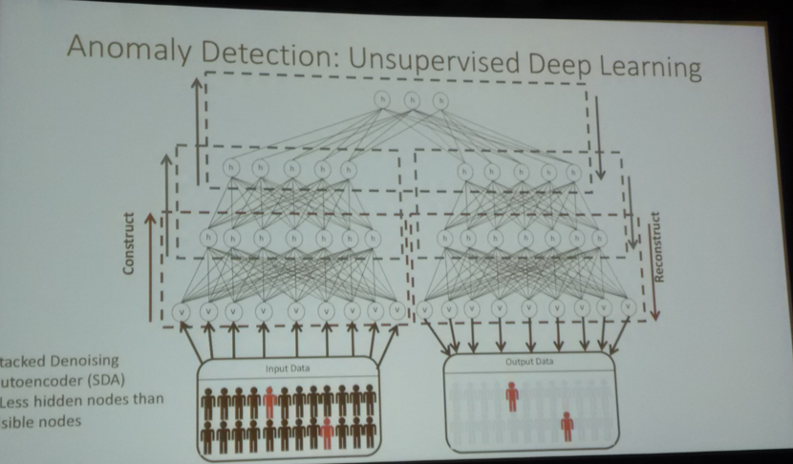

Slide 43
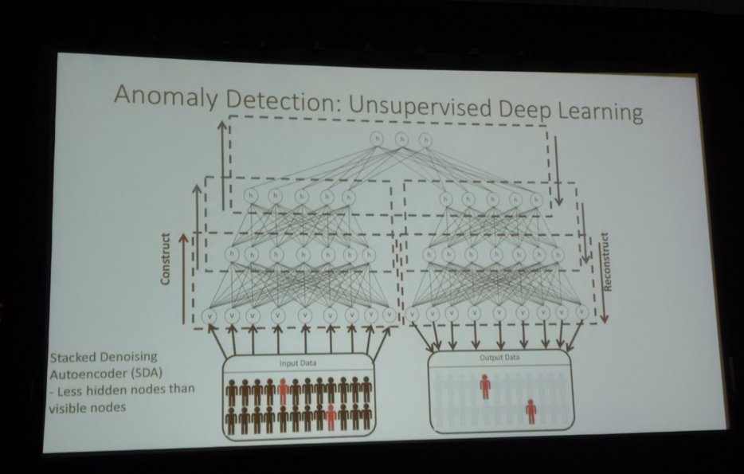

Slide 45
1.随机森林原理介绍 随机森林，指的是利用多棵树对样本进行训练并预测的一种分类器。简单来说，随机森林就是由多棵CART（Classification And Regression Tree）构成的。对于每棵树，它们使用的训练集是从总的训练集中有放回采样出来的，这意味着，总的训练集中的有些样本可能多次出现在一棵树的训练集中，也可能从未出现在一棵树的训练集中
对于分类问题（将某个样本划分到某一类），也就是离散变量问题，CART使用Gini值作为评判标准。定义为Gini=1-∑(P(i)*P(i)),P(i)为当前节点上数据集中第i类样本的比例。例如：分为2类，当前节点上有100个样本，属于第一类的样本有70个，属于第二类的样本有30个，则Gini=1-0.7×07-0.3×03=0.42，可以看出，类别分布越平均，Gini值越大，类分布越不均匀，Gini值越小。在寻找最佳的分类特征和阈值时，评判标准为：argmax（Gini-GiniLeft-GiniRight），即寻找最佳的特征f和阈值th，使得当前节点的Gini值减去左子节点的Gini和右子节点的Gini值最大。
对于回归问题，相对更加简单，直接使用argmax(Var-VarLeft-VarRight)作为评判标准，即当前节点训练集的方差Var减去减去左子节点的方差VarLeft和右子节点的方差VarRight值最大。

Slide 46
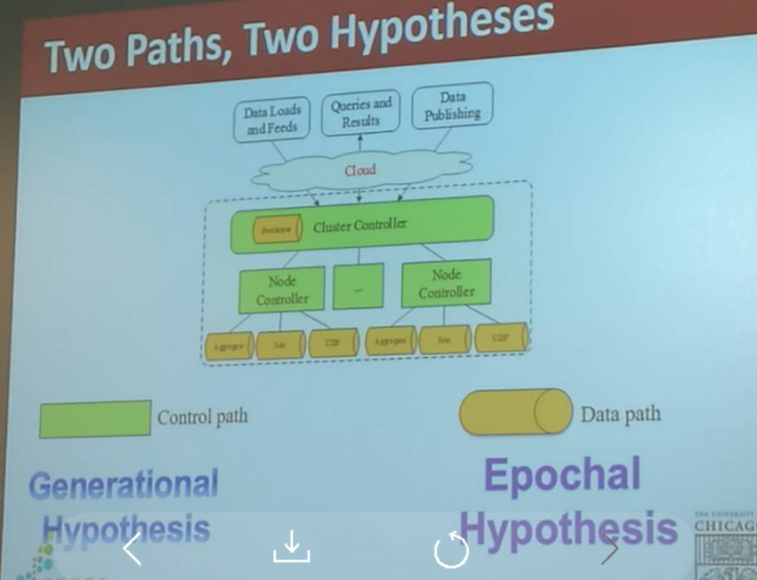
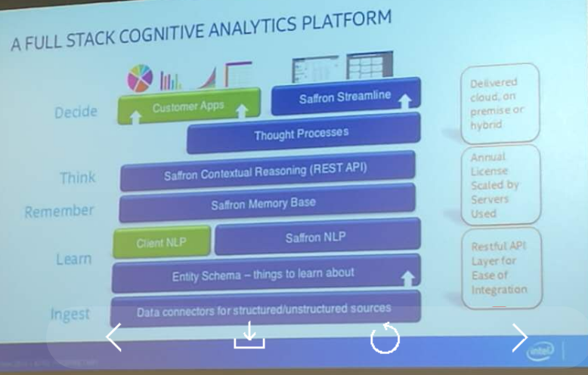

Slide 47
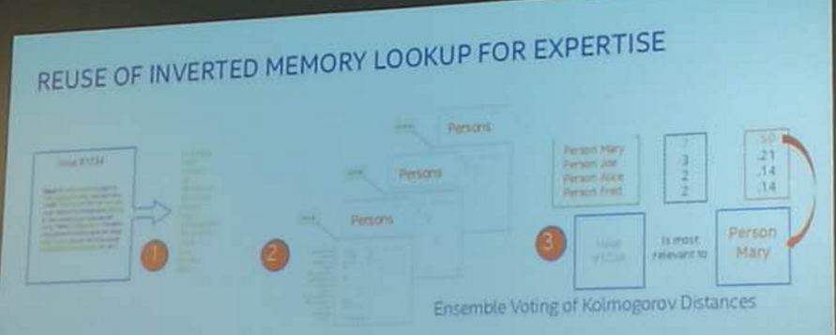

Slide 48
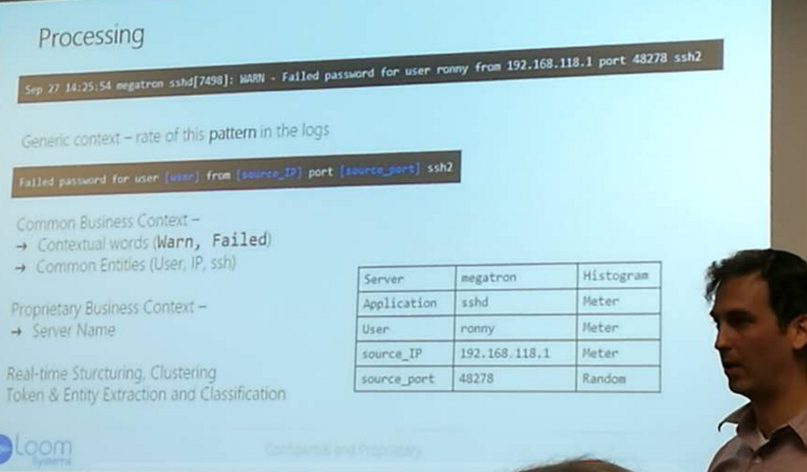
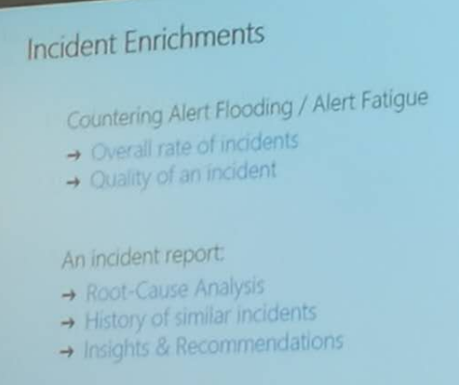
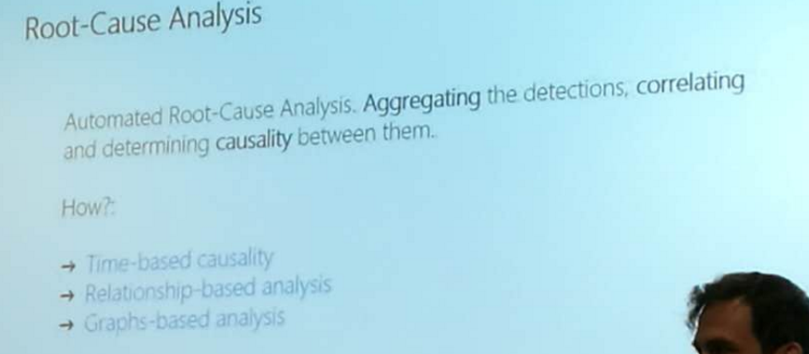

Slide 49
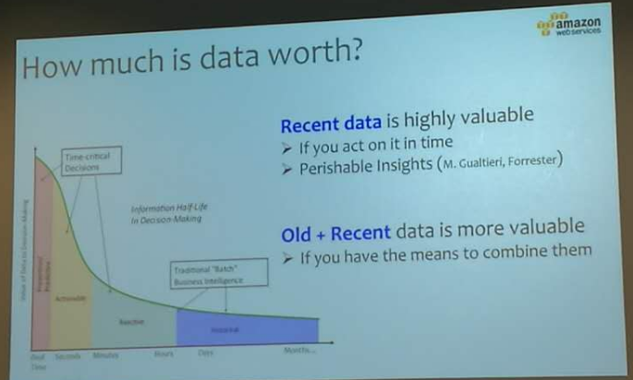
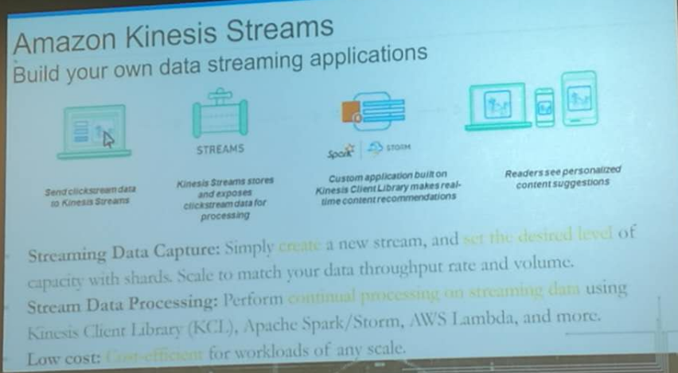
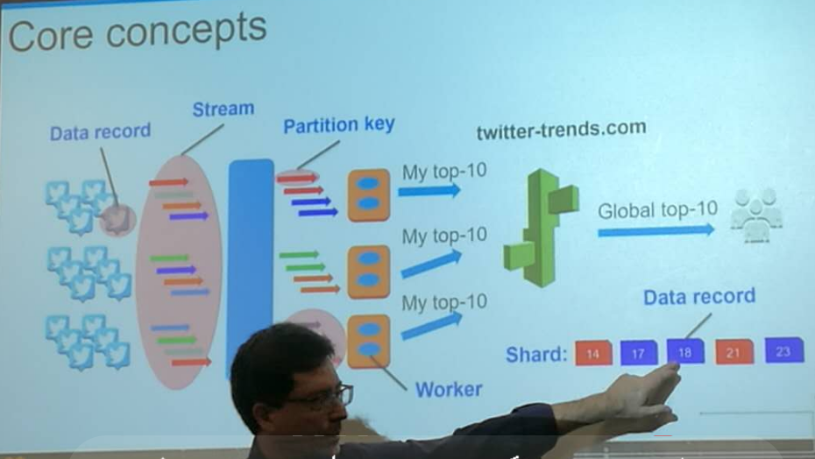

Slide 50



Slide 51





Slide 53



Slide 54



Slide 55



Slide 56




Slide 57




Slide 58


Slide 59




Slide 60




Slide 61


Slide 62




Slide 63



Slide 65

DBSCAN（Density-Based Spatial Clustering of Applications with Noise，具有噪声的基于密度的聚类方法）是一种基于密度的空间聚类算法。该算法将具有足够密度的区域划分为簇，并在具有噪声的空间数据库中发现任意形状的簇，它将簇定义为密度相连的点的最大集合。
要求聚类空间中一定区域内所包含的对象的数目不小于某一个给定的阈值
为了找到一个密度相连的集合，从数据集中任意一个对象p开始聚类，如果p是核心对象，即以p为圆心，eps为半径的圆中对象的数量大于等于 MinsPts,那么算法返回一个密度相连的集合，并将这个集合内的所有对象都表示为同一个簇，如果p不是一个核心对象，没有其他对象从p密度可达，那么p被表示为噪声。
Dbscan算法对每一个未扫描的点上述处理，最后密度相连的对象被表示到同一个簇中，不包含在任何簇中的对象为噪声，对于数据集中的任何一个核心对象，都能够返回一个密度相连的集合
(1)核心点：该点在邻域内的密度超过给定的阀值MinPs。
(2)边界点：该点不是核心点，但是其邻域内包含至少一个核心点。
(3)噪音点：不是核心点，也不是边界点。

Slide 66



Slide 67

http://blog.chinaunix.net/uid-10289334-id-3758310.html

Slide 68

http://blog.chinaunix.net/uid-10289334-id-3758310.html

